Slide 1
大数据与信息安全
云南大学信息学院
王津
2017-03-18

Slide 2
目录
云计算与大数据
大数据出现的背景
云计算与虚拟化
大数据概述
NoSQL
案例解析

Slide 3
目录
为什么大数据下的信息安全格外重要？
信息安全的各方面
个人电脑使用安全指南
病毒攻防战
WiFi使用安全指南
个人金融安全指南
总结

Slide 4
目录
云计算与大数据
大数据出现的背景
云计算与虚拟化
大数据概述
NoSQL
案例解析

Slide 5
信息技术加速中国发展
改革开放三十多年来，中国走过了美国等资本主义国家上百年才走完的发展道路，信息技术在我国的发展功不可没。
信息资源日益成为重要生产要素的表现
农业革命实现了游牧经济到农业经济的变革，农业生产成为社会经济的主导因素；开创了5000多年以土地、牲畜、简单的劳动工具为主要资源的农业经济。
工业革命开创了300年以材料、能源和机器为主要资源的工业经济。工业经济时代的管理重点是生产，制造业是工业经济时代的主体产业，刚性的生产方式关注的是劳动生产率的提升。
信息革命开创了以信息资源为关键资源的知识经济。
第一个是信息处理和传播方式的巨大进步。
第二个是先进的信息处理和传播方式的广泛普及化应用。
第三个是由此对社会面貌、社会状态、社会结构和体制的全方位、综合性和全息性的改造。
基于新一轮IT创新变革和知识经济的深入发展，构建城市发展的智慧环境，形成基于海量信息和智能过滤处理的新的生活、产业发展、社会管理等模式，面向未来构建一种更新的城市形态。
农业社会
工业社会
信息社会（知识社会）
Notes:
改革开放三十多年，中国走过了美国等资本主义国家上百年才走完的发展道路。如果按传统的工业化模式，中国的超越绝对不会这么快。
是传统互联网、个人计算机、移动互联网信息技术提供的支撑，加速了我国经济和社会发展的速度。中国的现在及未来的发展，也将依靠层出不穷新的信息技术，所以我国各级政府一直以来对新的信息技术应用给与了充分的认识。

Slide 6
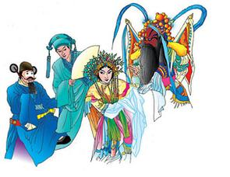
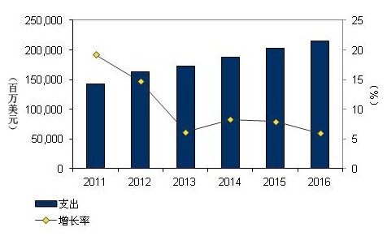
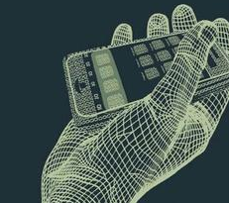
新技术，新机遇：IT产业谁主沉浮？
中国万亿IT市场（2011年-2016年）
你方唱罢我登场，问IT产业谁出沉浮？
云计算、大数据、移动互联、社交网络、电子商务等不断发展与融合，改变着中国人的生活、工作和学习方式。
Notes:
IT技术也就是我们所说的信息技术的范畴比较大，从统计口径上来讲2013年我国的IT产业总量就超过了万亿人民币。
各种新的技术层出不穷，像移动互联网、微信等社交网、淘宝等电子商务以及我们今天要探讨的云计算和大数据技术，不断出现。
每一个产生重大变革的技术，往往代表着一个新的机遇，代表着一个新的弯道超车的机会。
中国在新的IT技术方面，从原来被动接受，到现在享受到成果后的主动拥抱，成为新技术的最大拥护者。
中国IT市场也成为美国之外最大的IT市场。

Slide 7
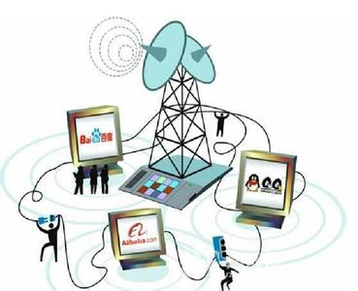
信息技术：润物细无声
加速了人才的培养和技术成熟的速度
加强了中国社会的沟通和融合
淘宝、京东改变了人们购物的方式
政府网上一站式服务大厅
百度、搜狗等搜索引擎：有问题找百度
12306改变了购票难这一中国人的老大难问题
手机已经与我们的工作、生活密不可分
4.5G、5G移动互联网，可能率先在中国实施
中国在IT技术的某些方面正在赶超欧美强国
Notes:
信息技术改变中国，是以一种渐变的，润物细无声的过程进行。悄然变革了我们的生活方式、工作方式 和思维方式
互联网、移动互联网提高了中国人知识获取的速度，随时了解世界顶级公司、产品的动向。
使中国人更加自信地走出去，加强了中国社会的沟通和融合。
电子商务也革了传统零售行业的命，电子政务提供更多的便民服务
铁路购票难也在有了云计算技术支撑后，以12306网上售票的形式完成了一项原本不可能完成的任务。
4.5G、5G移动互联网，可能率先在中国实施。中国在IT技术的某些方面（其码底层支持技术方面）正在赶超欧美强国，随便一个平台，其用户数是远超于美国的。

Slide 8
互联网用户增速迅猛
引子1：中国各种信息系统，面临着更多的用户，我们的系统需要处理更多的数据。需要更强大的基础设施能力，以及数据处理能力。
Notes:
中国网民的数量在2008年就超过美国，到2015年超过美国加欧洲的总和。
平均而言，我们的系统面临着更多的用户，我们的系统需要处理更多的数据。
需要更强大的基础设施能力，以及数据处理能力。这里我们也做一个引题，这也是中国IT产业，最为关心云计算和大数据技术的原因。

Slide 9
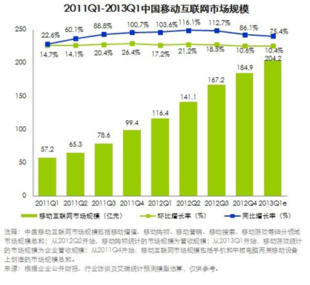

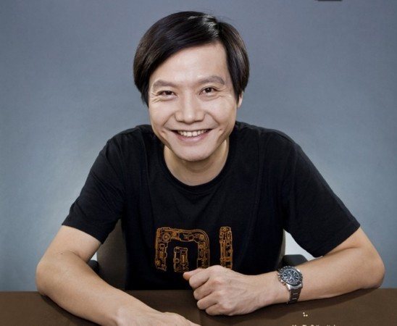
智能终端：一切应用及服务的入口
移动互联网改变世界：全天候在线
移动互联网：使每个人随时随地任何终端模式接入互联网，使每个人可以全天候工作、学习、购物等。
移动互联网在中国万亿级别的IT市场中的比重及复合增长率越来越大，成为IT产业新的金矿；
得终端者得天下：小米、中华酷联，一切应用和服务的入口
Notes:
从表象来看，移动互联网使我们可以随时随地工作、学习、购物，改变了我们的工作和生活模式。
智能手机是中国IT市场最耀眼的明星，小米超三星成世界第三。小米的雷军在最近的世界互联网大会上说，男人可以没有老婆，不可以没用机。足见手机在我们日常生活中的重要性。IT界有一句话，得入口者得天下，谁控了手机终端，就可以导入对该公司最有用的内容和服务。
这里我们也强调一点，为什么几年前没有可以导入的内容和服务？云计算和大数据平台还没有完全搭建，。

Slide 10






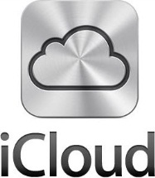









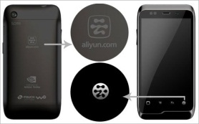
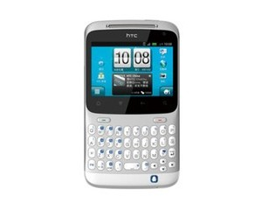
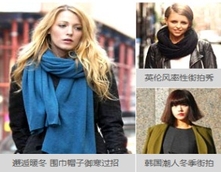
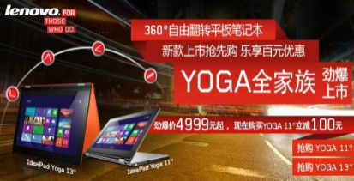
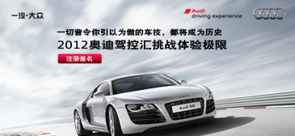
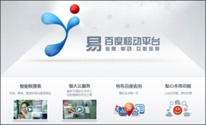

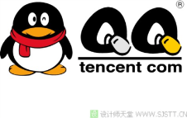



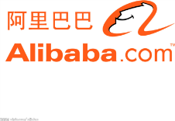
中国IT产业：更丰富的内容和服务
基于大数据各种新型应用将不断出现
云计算产品的不断推出将推动“云时代”的到来
移动互联网用户应用入口竞争将更加激烈
Notes:
随着云计算和大数据技术不断发展，伴随着互联网入口竞争更加激烈，我们的互联网和移动互联网有了更加丰富的内容，基于云计算的服务不断出现，大数据的新型应用也不断出现。表像是我们与手机更加密不可分，其实质也是与云计算和大数据密不可分。

Slide 11
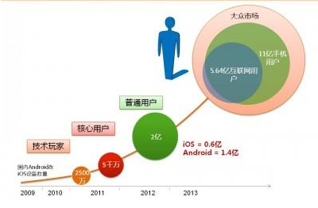
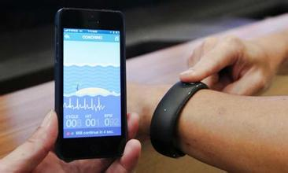
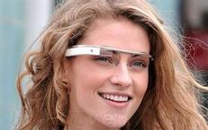
中国IT产业高速发展：天时、地利、人和
带宽高速增长：从2G到3G再到4G，移动互联网带宽有了1000倍的增长。
后台支撑技术的进步：云计算、大数据技术的进步
硬件设备迅速普及：手机、平板等智能移动终端设备的价格不断降低，用户可速增长。
开放式平台：开源硬件及开源软件发展，打造一个开放式的产业链。
新的终端技术的融入：GPS、体感技术、新型传感器设备、可穿戴终端技术不断发展
Notes:
中国IT产业发展相关技术增长点很多，现在最重要的一是带宽高速增长，另一个就是云计算和大数据技术的应用。
然后因手机、PC硬件普及，和开源软件的繁荣，共同促进了中国IT技术的进步，也带动了中国社会的进步。
在这些基础条件具备后，才能保证对新的GPS、智能装备等技术应用的支持。

Slide 12
中国IT产业：未来发展阵型
云计算
大数据
电子商务
移动互联网
社交网络
电子政务
应用为导向
大数据为业务引擎
云计算为基础支撑
移动互联网为带动
社交网络为纽带
电子政务为引领
电子商务为增长点
Notes:
各种政府、企业应用系统的开发，往往代表着管理思想、流程、技术手段的转化成信息系统中的工具、向导等。我国在应用系统研发方面还做不到那么细。这种现象普遍存在。但我们现在的基础已经完备，云计算和大数据支撑技术在越来越成熟，各种平台普遍搭建，为我们未来高速发展打下了基础。未来中国IT产业发展，将以应用为导向、大数据为业务引擎、云计算为基础支撑、移动互联网为带动、社交网络为纽带、电子政务为引领、电子商务为增长点，更加快速地发展。 其中两个核心，即云计算提供信息基础设施，以及大数据提供新的业务引擎。

Slide 13
目录
云计算与大数据
大数据出现的背景
云计算与虚拟化
大数据概述
NoSQL
案例解析

Slide 14
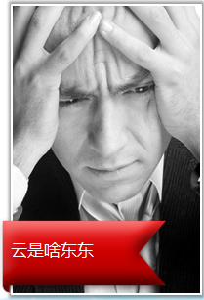
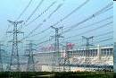
什么是云计算：云的业务模式
人云亦云
众说纷纭
Gartner高级分析师Ben Pring评价道：“它正在成为一个大众化的词语。”但是，问题是似乎每个人对于云计算的理解各不相同。作为一个对互联网的比喻，“云”是很容易理解的。但是一旦同“计算”联系起来，它的意义就扩展了，而且开始变得模糊起来。有些分析师和公司把云计算仅仅定义为计算的升级版——基本上就是互联网上提供的众多虚拟服务器。另外一些人把云计算定义的更加宽泛，他们认为用户在防火墙保护之外消费的任何事物都处于“云”之中。
按需付费服务
硬件
软件
云
用户
存储
网络
提交请求
服务
Notes:
云计算的概念，比较乱，像Gartner高级分析师Ben Pring说的，有人把在线提供虚拟机叫做云计算，有的差不多把云计算技术扩大化，好一点的看作是一个数据中心的总合，大一点的看作是一切IT技术的总合，一切终端都是云的终端，一切软件都是云软件，一切硬件都是云硬件。这个有点乱。
了解云计算，分两个层面。第一个是云计算的业务模式。以前一个单位要上信息系统，要自己建机房，买服务器，设专人维护，一次性投资成本很大。云计算首先提供了一种按需租用的业务模式，用户再上信息系统，不用再重复老路。只需要通过互联网向我租一切他想要的资源就可以了，而且这些资源是可以精确计费的。李开复用钱庄来比喻云计算，存钱租用了银行的服务。也有一些歧义。更加贴切一点的，云计算像水厂一样，喝水不用再自己打进，接上管子，就直接可以买水厂的水。

Slide 15



什么是云计算: 业务模式
1
服务可租用：用户所需资源不在客户一端而在网络
2
服务可计量：服务能力具有分钟级或秒级的计量能力
3
高性价比：具有较之传统模式5倍以上的性价比优势
云计算
同时满足以上三个条件的是云计算
Notes:
云计算的业务模式有这样三个特点：第一服务可租用， 用户通过互联网租用互联网上的服务，而不是搬回到用户单位的互联网服务。第二，服务是可以按分种或秒级计量的，现在一般是天或小时。第三，这种模式是高性价比的，不应该比我传统的做法还贵。

Slide 16
什么是云计算：技术特性
1个
定义
2个
角色
3种
模式
4种
部署
5个
特点
通过网络接入弹性可扩展的物理或虚拟资源池，并可以以按需、自服务的方式对资源进行部署和管理的服务模式
1：提供者
以租代售，由卖产品变为卖服务，提高资源利用率并降低服务成本
2：使用者
以租代买，提高投资回报率
1：SAAS(软件即服务)
2：PAAS（平台即服务）
3：IAAS（基础设施即服务）
1：私有云
2：社区云
3：公有云
4：混合云
1：宽带网络接入
2：按需服务
3：资源共享
4：快速弹性扩展
5：服务可度量
Notes:
什么 是云计算，我们第二关注他的技术特性，一般要符合这样几个特点。
一个定义：即通过互联网租用并接入的是弹性可扩展的计算、存储、网络资源，用户资源不足的时候，可以随时要求增加CPU核心、内存、带宽、存储。就像我们买水，我们可以多用多买，上不封顶。也可以少用少买。
二个角色，就是云计算一定有资源的提供者，和使用者或叫租用者。
三种模式：用户可以在线租服务器、存储设备、网络等信息基础设施资源，这样的资源提供的方法叫IAAS服务；也可以直接在线租用数据库、大数据库、文件存储等应用、服务接口或平台，这样的资源提供法叫平台即服务PAAS；也可以在线直接租用具体的软件，如CRM、OA、ERP系统等，这样的服务叫SAAS；
云有4种服务模式，只给一个企业、政府单位服务的叫私有云；对几个单位或人群服务的叫社区云，能对所有公众开放的叫公有云（如阿里云、百度云等），云里包含了只对单位私有的部分，也有对大众的服务叫混合云。电子政务云既有专网服务，也有对市民的服务，属于典型的混合云。
云的5个技术特点：泛在接入（移动或有线网络宽带接入），按用户需求提供服务，资源可以广泛共享，资源可以快速弹性地扩展（像皮筋一样，能长能短），服务可以精准度量（成本可以计算和审计的）

Slide 17

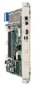
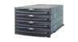
云计算的四大支撑技术
四大技术是拆分
分布技术是合成
虚拟化技术
硬件虚拟化
系统虚拟化
应用虚拟化
并行运算技术
映射（Map)
归约（Reduce)
海量数据管理技术
列族存贮
主服务器
子表服务器
海量数据存贮技术
元数据节点
数据节点
一机变多机
一库变多库
一算变多算
一存变多存
Notes:
云计算实现前面的技术特性需要4大支撑技术，一个是虚拟化技术，服务器虚拟化、存储虚拟化和网络虚拟化。把一个装备可以变成多个，供不同的人租用。另一个是并行计算，一个任务在一台服务器里需要算很长时间，我们可以把任务分解，一算变多算，提高计算的速度。
要有海量数据管理技术，统一管理海量的面向不同用途的数据。支持不断增加的数据，要有海量的数据存储技术，支持不断增加存储设备和存储能力。

Slide 18
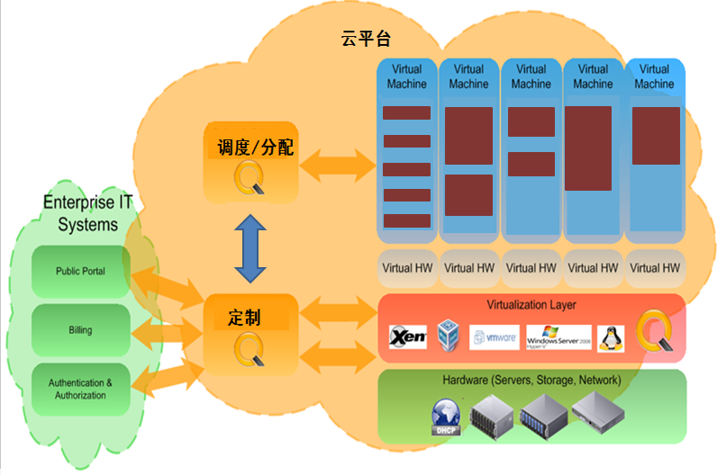
IaaS云：虚拟机统一调度和管理 提高资源效率
Notes:
如图所示，我们来描述虚拟化技术如何帮助IAAS云提高资源使用效率的。
虚拟服务器技术帮助我们能在一台服务器上跑多个不同类型操作系统的虚拟机。如果我们用过VMWARE的就知道，我们可以在一台物理机上虚拟出LINUX、MAC等不同的虚拟机，并可以正常运行。一个虚拟机在不运行时是一个大的数据文件，在运行时存在于物理机的内存中。
我们用一个蓝块表示一台物理机，一个棕色块表示虚拟机。棕色块的大小，表示需要资源的差别。
假设现在平台上有这么多虚拟机。我可以通过云的管理平台对虚拟机进行重新排列。

Slide 19

IaaS云：虚拟机统一调度和管理 提高资源效率
Notes:
首先我表示的是一个虚拟机开始分配的过程。这样的分配过程需要5台物理机全部开启。

Slide 20
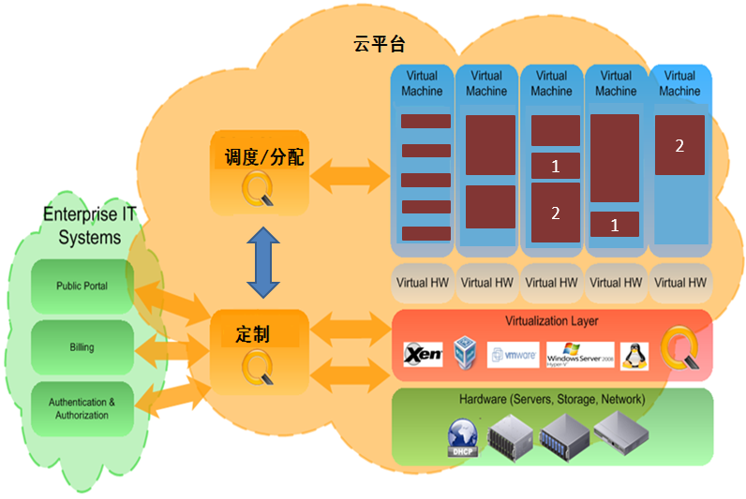
IaaS云：虚拟机统一调度和管理 提高资源效率
Notes:
如果我们重新排列，把标号2和1的虚拟机挪动，就可以空闲出一台物理机跑其它虚拟机或者关闭，以节约资源。

Slide 21
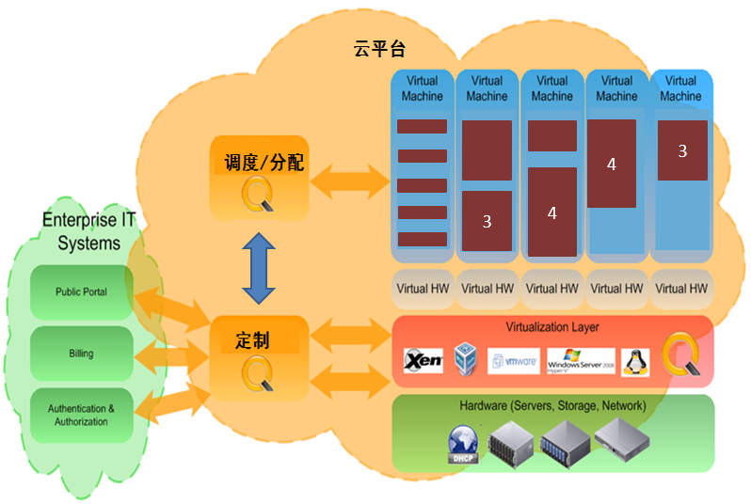
IaaS云：虚拟机统一调度和管理 提高资源效率
Notes:
如果1、2号虚拟机关闭，我们可以动过虚拟机在物理机上的迁移，释放更多的资源。
此外虚拟机是以数据文件形式存在的，对它备份很方便，只要对文件备份或增量备份就可以。所以提高了数据备份的速度。
此外，在不同物理机迁移时，我们只需要挪动内存文件(2G左右），不需要挪虚拟机文件（100G)，迁移速度很快。
便于做容灾、热备。所以虚拟化成为云计算最重要的技术。

Slide 22
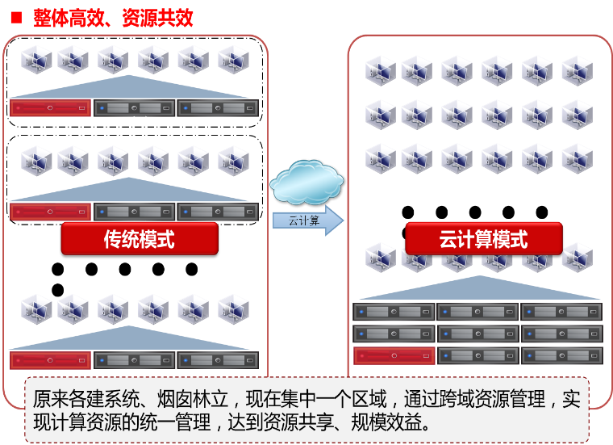
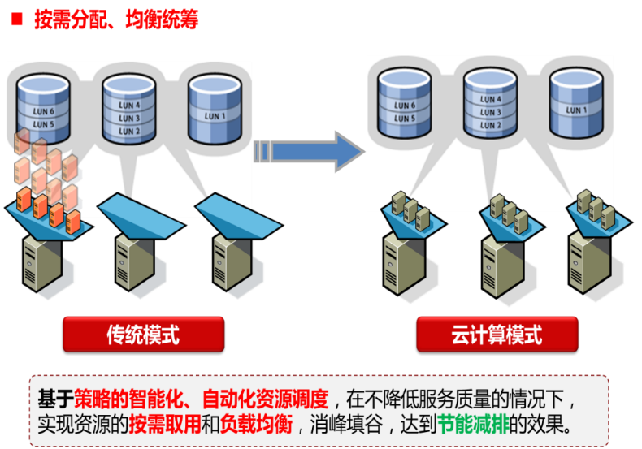
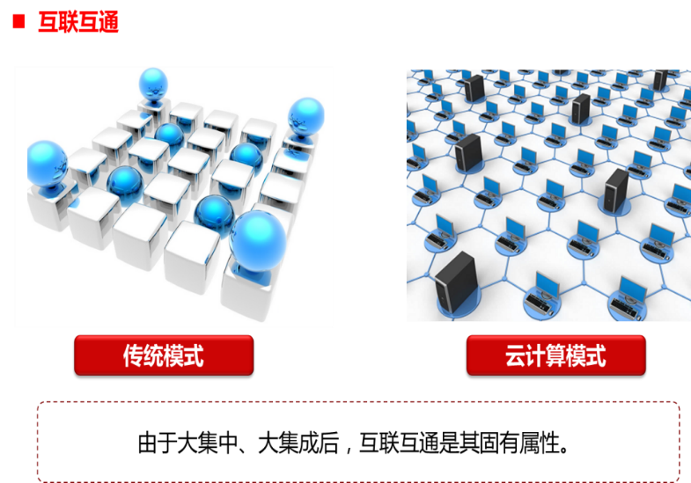
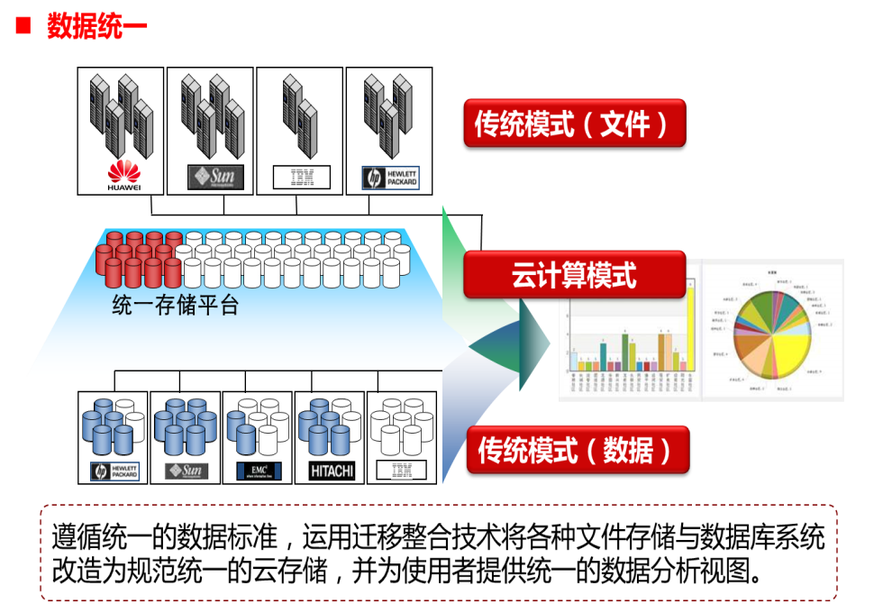
云的四大效能：对客户的价值
整体高效、资源共效
按需分配、均衡统筹
互联互通
数据统一
Notes:
云贯彻的是一种大集中、大集成的思想。它对客户的价值，主要表现在4个方面，第一通过软硬件资源统一规划，实现了高效管理，资源整体共效的优点。第二基于虚拟化技术，通过云平台预置的智能调度和均衡算法，可以统筹均衡，按需分配，提高资源整体利用率，实现资源价值的最大化。第三，云上资源的互联互通，也为未来数据和应用的集成打下基础。第四云上的数据统一管理，为实现数据备份、容灾也提供了基础，更加适合管理和扩展的需求。

Slide 23
云最大的优势：有效解决资源、信息孤岛问题
统一安全服务
统一管理服务
统一管理业务、应用、数据
标准、规范、法规体系
共享硬件资源：计算、存储、网络
信息基础网络设施
专网
专网
专网
专网
专网
专网
Notes:
传统的信息化模式，一个应用，一台物理服务器，不管有没有人用，多少人用，无法扩展。有时资源利用率极低，像在晚上，基本上没用户。但我应用系统和硬件绑定，也无法挪做他用。现在有了云平台，可以通过变更虚拟机配置，随时扩展应用资源，或把应用进行迁移。实现应用系统不以硬件绑定。对于一朵云来讲，他可以白天晚上各跑不同的系统，提高资源利用率。

Slide 24
目录
云计算与大数据
大数据出现的背景
云计算与虚拟化
大数据概述
NoSQL
案例解析

Slide 25

我们来到大数据时代
人们从信息的被动接受者变成了主动创造者
全球每秒钟发送 2.9 百万封电子邮件，一分钟读一篇的话，足够一个人昼夜不息的读5.5 年…
每天会有 2.88 万个小时的视频上传到Youtube，足够一个人昼夜不息的观看3.3 年…
推特上每天发布 5 千万条消息，假设10 秒钟浏览一条信息，这些消息足够一个人昼夜不息的浏览16 年…
每天亚马逊上将产生 6.3 百万笔订单…
每个月网民在Facebook 上要花费7 千亿分钟，被移动互联网使用者发送和接收的数据高达1.3EB…
Google 上每天需要处理24PB 的数据…
Notes:
以前的数据主要由信息系统产生，以前即使个人产生数据，都不会被长期存储。
现在每个个人都在随时随地产生数据
这种数据量是我们无法想象的。

Slide 26
大数据时代的爆炸增长
GB
TB
PB
ZB
EB
地球上至今总共的数据量：
在2006 年，个人用户才刚刚迈进TB时代，全球一共新产生了约180EB的数据；
在2011 年，这个数字达到了1.8ZB。
而有市场研究机构预测：
到2020 年，整个世界的数据总量将会增长44 倍，达到35.2ZB（1ZB=10 亿TB）！
1PB （拍字节） = 2^50字节
1EB （艾字节） = 2^60字节
1ZB （泽字节） = 2^70字节
想驾驭这庞大的数据，我们必须了解大数据的特征。
Notes:
数据量级不断变化，读大学时K是常用单位，现在文件都上G了，硬盘也上T上，技术的发展速度实在是块。
想驾驭这庞大的数据，我们必须了解大数据的特征。

Slide 27
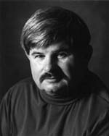

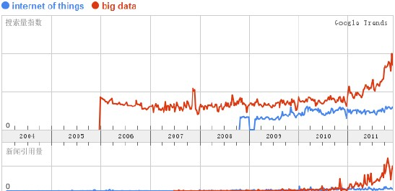

什么是大数据：Big Data名词由来
20世纪90年代，数据仓库之父的Bill Inmon就经常提及Big Data
2011年5 月，在“云计算相遇大数据” 为主题的EMC World 2011 会议中，EMC 抛出了Big Data概念

Slide 28
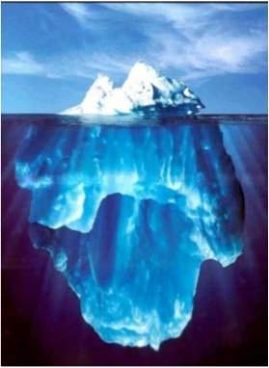
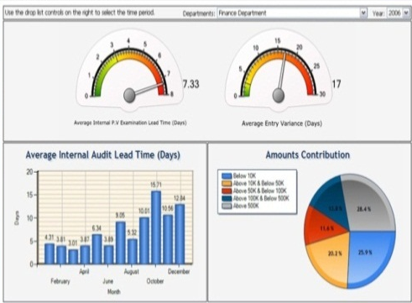
传统的数据统计
可视：结构化资料 15%
DB/DW
未视：半/非结构化数据 85%
主管们看的都是统计数据板，其实是残缺的…

Slide 29
传统的数据统计
15%
结构化的 DB/DW
当我们想要扩充时，
才发觉：
架构只能 scale-up，
scale-out 不易
处理时间过长，
time-to-value 受限
成本过高，
cost-efficiency 受限
遗憾
85%
半/非结构化的
Log / Web page / Email / PDF / Image / Full-text / MS-Office file
残缺

Slide 30
大数据的定义
维基的大数据定义
增长如此之块，以至于难以使用现有的数据库管理工具来驾驭，困难在于数据的获取、存贮、搜索、共享、分析和可视化等方面
EB
PB
TB
GB
社会情绪
传感器
维基/博客
亚马逊的大数据定义
大数据
微博
任何超过一台计算机处理能力的庞大数据量
音频/视频
RFID
金融信息
广告
WEB2.0
博客
数据量
保险信息
中心的大数据定义
大数据是由局部数据汇聚而成能反映出整体的数据，整体的数据又随时空在不断膨胀。
搜索营销
气象数据
ERP/CRM
政府信息
文本/图像
中国电信的大数据定义
销量
库存
个人数据
大数据=交易数据+互动数据+观测数据
薪酬表
客户信息
网络日志
合约
位置信息
Informatica的大数据定义
大数据=海量数据+复杂类型数据
复杂性：种类和速度
Notes:
百度百科：大数据(big data)，或称巨量资料，指的是所涉及的资料量规模巨大到无法透过目前主流软件工具，在合理时间内达到撷取、管理、处理、并整理成为帮助企业经营决策更积极目的的资讯。
维基百科：大数据是由数量巨大、结构复杂、类型众多数据构成的数据集合，是基于云计算的数据处理与应用模式，通过数据的整合共享，交叉复用形成的智力资源和知识服务能力。
观点：（1）大数据是由大量同构或异构的数据组成的数据集合；
（2）它是可以应用合理的算法或工具从中找出有用的信息，（3）分析结果能为人们带来价值。

Slide 31
大数据的理性认知
[美]C.R 劳
如果自然界中的事件完全不可预测地随机发生，人们的生活将无法忍受；与此相反，如果每一件事情都是确定的、完全可以预测的，则生活将是无趣的。利用因果关系解释观测的现象或预测未来存在逻辑和实际上的困难。
[英]舍恩伯格
与传统比较，大数据的分析处理的核心是预测和推断，根本的变革在于不刻意追求因果关系，而更多关注相关关系。也就是说，只要知道和什么有关，而不必强求为什么有关。
[英]舍恩伯格
大数据时代来临，使人类第一次有机会和条件在非常多和非常深入的层次获得和使用全面数据、完整数据和系统数据，简而言之就是样本=总体。
国家统计局 马建堂
大数据为政府统计提供了总体性、非结构化、丰富真实的原始资料，可以极大地缩短数据采集时间，减少报表填报任务，减轻调查对象负担，提高统计数据质量。
大数据，也叫全局数据、总体数据，数据量越大其预测和推断的准确性越高
Notes:
（1）从时间和行为上来定义；（2）从支撑环境的定义；（3）从数据构成来定义；（4）电信（5）京华,大数据是一个开环的、时空完整的数据集合。

Slide 32
大数据：4V特性
大数据是指无法在一定时间内用传统数据库软件工具对其内容进行抓取、管理和处理的数据集合
1. Volume
2. Variety
结构化数据、半结构化数据和非结构化数据
如今的数据类型早已不是单一的文本形式，订单、日志、音频，能力提出了更高的要求
数据量巨大
全球在2010 年正式进入ZB 时代，IDC预计到2020 年，全球将总共拥有35ZB 的数据量
3. Value
4. Velocity
沙里淘金，价值密度低
以视频为例，一部一小时的视频，在连续不间断监控过程中，可能有用的数据仅仅只有一两秒。如何通过强大的机器算法更迅速地完成数据的价值“提纯”是目前大数据汹涌背景下亟待解决的难题
实时获取需要的信息
大数据区分于传统数据最显著的特征。如今已是ZB时代，在如此海量的数据面前，处理数据的效率就是企业的生命

Slide 33
大数据要上升为国家战略
国家 | 时间 | 政策 | 备注
美国 | 2012-3-29 | 《大数据研究与发展计划》 | 推动政府开放、提升政策预见性（粮食、天气、流感等）、提高政府服务水平、降底运营开支
英国 | 2010-5 | 数据权、我的数据
日本 | 2012-5 | ICT战略
中国 | 2012-5 | 互联网大数据技术创新研究
Notes:
正是看到了大数据的价值，大数据上升为多个国家的国家战略。

Slide 34
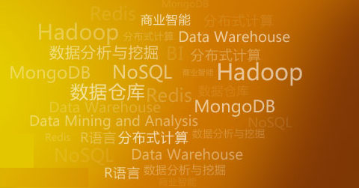

大数据不仅仅是数据“大”
比大更重要的是数据的复杂性、全面性，有时甚至大数据中的小数据如一条微博就具有颠覆性的价值
多大？
PB 级
软件是大数据的引擎

Slide 35
我概念中的大数据
定义
Big Data = Big + Data
Big Capability for Computing and Storage
强大的计算和存储能力 ←架构
Data Mining and Analysis
数据挖掘和分析能力 ←算法

Slide 36
大数据与传统数据库的区别
大数据是在传统数据库学科的分支——数据仓库与数据挖掘的基础上进一步发展起来的。但有两点比较主要的不同：
结构化程度：传统数据库保存的是结构化或者半结构化的数据，以二维表或者标准XML文件的方式存储数据，由于结构清晰，处理相对容易；大数据面向的是一切计算机可以存储的数据格式，包括互联网上的各种网页、图片、音频、视频，包括办公文档、报表，包括人们在搜索引擎中输入的关键词、在社交网络中的留言、喜好，也包括各种传感器自动收集的监控结果等等，显然不同的格式处理起来更加困难。
噪声（异常）数据的处理：传统数据库通常把异常数据先剔除，应用在需要高精确度的领域，如银行对每个账户的管理；大数据则允许异常数据存在，更多应用在预测方面，找出大量数据中隐藏的关联关系，少量异常数据不会对总体结果产生影响。

Slide 37





云计算与大数据
大数据应用运行在
云平台之上
如果数据是财富，那么大数据就是宝藏；
云计算就是挖掘和利用宝藏的利器！没有强大的计算能力，数据宝藏终究是镜中花；
没有大数据的存储和积淀，云计算也只能是杀鸡用的宰牛刀！

Slide 38

大数据技术体系：取、存、管、用
分析技术：
数据处理：自然语言处理技术
统计和分析：A/B test; top N排行榜；地域占比；文本情感分析
数据挖掘：关联规则分析；分类；聚类
模型预测：预测模型；机器学习；建模仿真
大数据技术：
数据采集：ETL工具
数据存取：关系数据库；NoSQL；SQL等
基础架构支持：云存储；分布式文件系统等
计算结果展现：云计算；标签云；关系图等
存储
结构化数据：
海量数据的查询、统计、更新等操作效率低
非结构化数据
图片、视频、word、pdf、ppt等文件存储
不利于检索、查询和存储
半结构化数据
转换为结构化存储
按照非结构化存储
解决方案：
Hadoop（MapReduce技术）
流计算（twitter的storm和yahoo！的S4）
数据采集
数据储存
数据管理
数据分析与挖掘

Slide 39
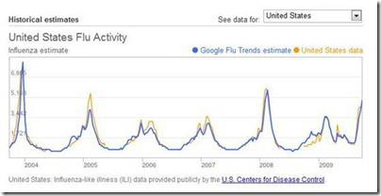
大数据分析的核心是关联性
典型的大数据应用
从谷歌流感趋势看大数据的应用价值
通过搜索用户输入的特定关键词(比如温度计、流感症状、肌肉疼痛、胸闷等)，系统展开追踪分析，创建地区流感图表和流感地图。
谷歌多次把测试结果(蓝线)与美国疾病控制和预防中心的报告(黄线)做比对，两者结论存在很大的相关性。

Slide 40
大数据分析的核心是关联性
典型的大数据应用
沃尔玛的“啤酒”和“尿布”
沃尔玛一年内数据挖掘的结果显示，在居民区中尿布卖得好的店面啤酒也卖得很好。原因其实很简单，一般太太让先生下楼买尿布的时候，先生们一般都会犒劳自己两听啤酒。
利用“关联规则”进行挖掘

Slide 41
几点认识误区
1) 关系型数据库不能扩展到非常大的数据量，因此不被认为是大数据的技术；
2) 无论工作负载有多大，也无论使用场景如何，Hadoop（或推而广之，任何MapReduce的环境）都是大数据的最佳选择；
3) 基于数据模型的数据库管理系统的时代已经结束了，数据模型必须大数据的方式来建立。

Slide 42
目录
云计算与大数据
大数据出现的背景
云计算与虚拟化
大数据概述
NoSQL
案例解析

Slide 43

NoSQL
Not Only the SQL
NoSQL，意即反SQL运动，是一项全新的数据库革命性运动
NoSQL的拥护者们提倡运用非关系型的数据存储
Facebook Cassandra仅用0.12毫秒就可以写入50GB的数据，比MySQL快了超过2500倍
满足ACID，指数据库事务正确执行的四个基本要素的缩写。包含：原子性（Atomicity）、一致性（Consistency）、隔离性（Isolation）、持久性（Durability）。

Slide 44
NoSQL
数据库事务一致性需求
数据库的写实时性和读实时性需求
对复杂的SQL查询，特别是多表关联查询的需求
以key/value为基础，支持通过key进行查找
HTTP/REST或很容易编程的API
水平扩展、内置复制
支持MapReduce的风格的编程

Slide 45
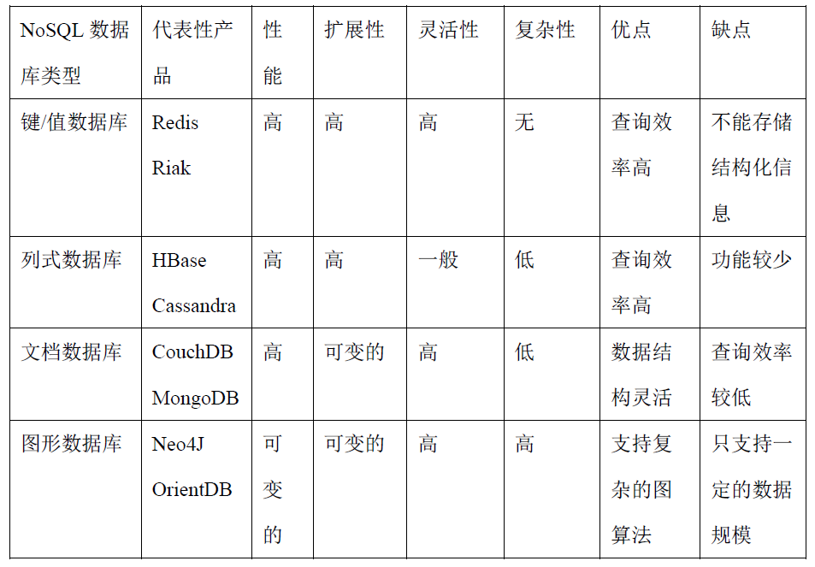
NoSQL

Slide 46
图数据库
业务数据量激增（百万亿条记录，PB级的数据存储）；
基于关系数据库的数据查询、建模分析，涉及到表内、表间的若干次链接，特别是数据变化迅速的情况，数据库性能衰退严重；
基于关系数据库的情报分析，需要大量的人为干预到表的链接、记录选择的工作中。
图数据库优势
图数据库应用图论存储实体之间的关系信息，善于处理大量复杂、互连接、低结构化的数据；
图数据库专著于构建关系图谱，易实现快速的实体遍历，方便情报分析中的实体关系分析。

Slide 47
目前热门的图数据库
Neo4j
Neo4J属于开源项目，主要支持java的开发，及python、ruby等脚本。它将结构化数据存储在网络上，工作在一个面向对象的、灵活的网络结构下。Neo4j因其嵌入式、高性能、轻量级等优势，被受关注。
AllegroGraph
是一个基于W3c标准的为资源描述框架（RDF）构建的图形数据库。它为处理链接数据和Web语义而设计，支持SPARQL、RDFS++和Prolog。
InfiniteGraph
基于Java实现，需要作为服务项目加以安装，目标是构建“分布式的图形数据库”。
DEX
DEX具备高性能及优秀可扩展性的数据库，支持Java及.Net编程。
FlockDB
Twitter为进行关系数据分析而构建图数据库的，由于其存储的简洁性，能支持高速增/册/改操作，及超大规模邻接矩阵查询。

Slide 48
目前热门的图数据库对比
 | Neo4j | AllegroGraph | InfiniteGraph | DEX | FlockDB
说明文档质量 | 好 | 好 | 好 | 一般 | 好
便携性如何 | 好 | 差 | 差 | 好 | 一般
支持Java | 是 | 是 | 是 | 是 | 是
是否免费 | 是 | < 50 M | < 1M | < 1M | 是
支持属性图 | 是 | RDF | 是 | 是 | 是
Neo4j是现今人气最高的图形数据库。从名称我们就能看出Neo4j在设计上主要考虑到Java应用程序的实际需求，同时它也支持Python调用。

Slide 49
目录
云计算与大数据
大数据出现的背景
云计算与虚拟化
大数据概述
NoSQL
案例解析

Slide 50
系统架构与实现方案

Slide 51
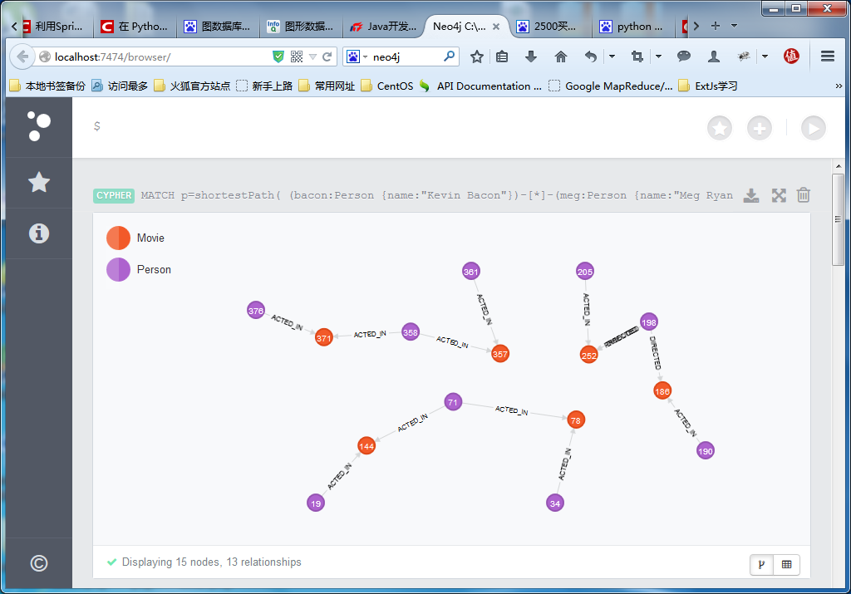
Neo4j Browser
Neo4j自身整合了Browser控制台，方便用户操作
优势
（1）可以快捷的执行Cypher
（2） 图形界面友好，可以实时进行相关操作
劣势
（1）无法再进行开发，对于高层算法无法整合
（2）图形界面耗费资源较大

Slide 52
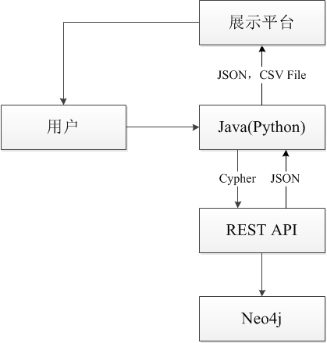
基本思路
为了扩展后期功能，自主实现平台架构，考虑引入Java和Python作为数据处理层，通过利用Neo4j Cypher Query Language调用REST API，从而获取图数据库中的相关数据。
根据实际应用需求和应用场景的不同，现有两套方案

Slide 53

方案一、Java Spring Data + D3.js
Spring架构可以通过标记的POJO实体直接构建“对象-图”的映射关系，符合面向对象的编程思想
通过Neo4j的REST API获取数据，而过程对用户是隐形的
Spring架构灵活，可以向上实现Web接口，通过JavaScript实现可视化展示
未来利用Spring-Hadoop架构可扩展MapReduce架构，提高处理海量数据能力

Slide 54
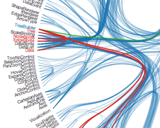
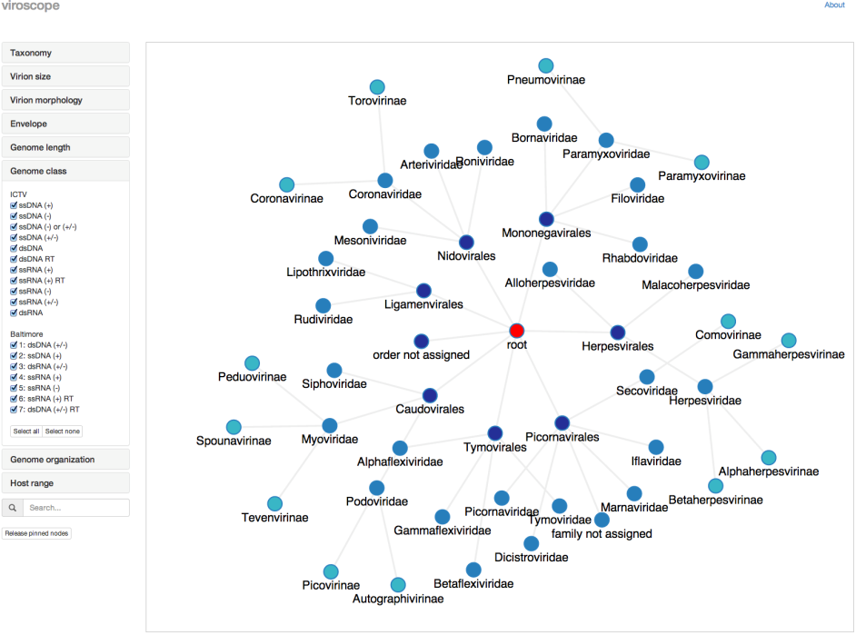
方案一、Java Spring Data + D3.js
：
Hierarchical Edge Bundling
Viroscope - virus taxonomy viewer

Slide 55
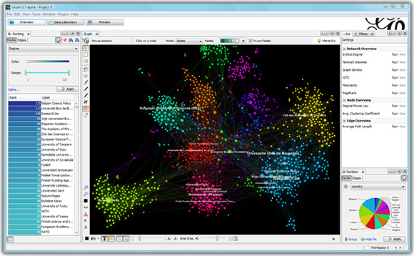
方案二、Py2neo + Gephi
Python作为支持面向对象的脚本语言，适合于开发轻量级应用，较Java来说，适合快速构建应用
Python通过REST API读取数据后，可导出CSV文件，通过Gephi实现可视化
Gephi已实现大量图分析算法，方便使用

Slide 56
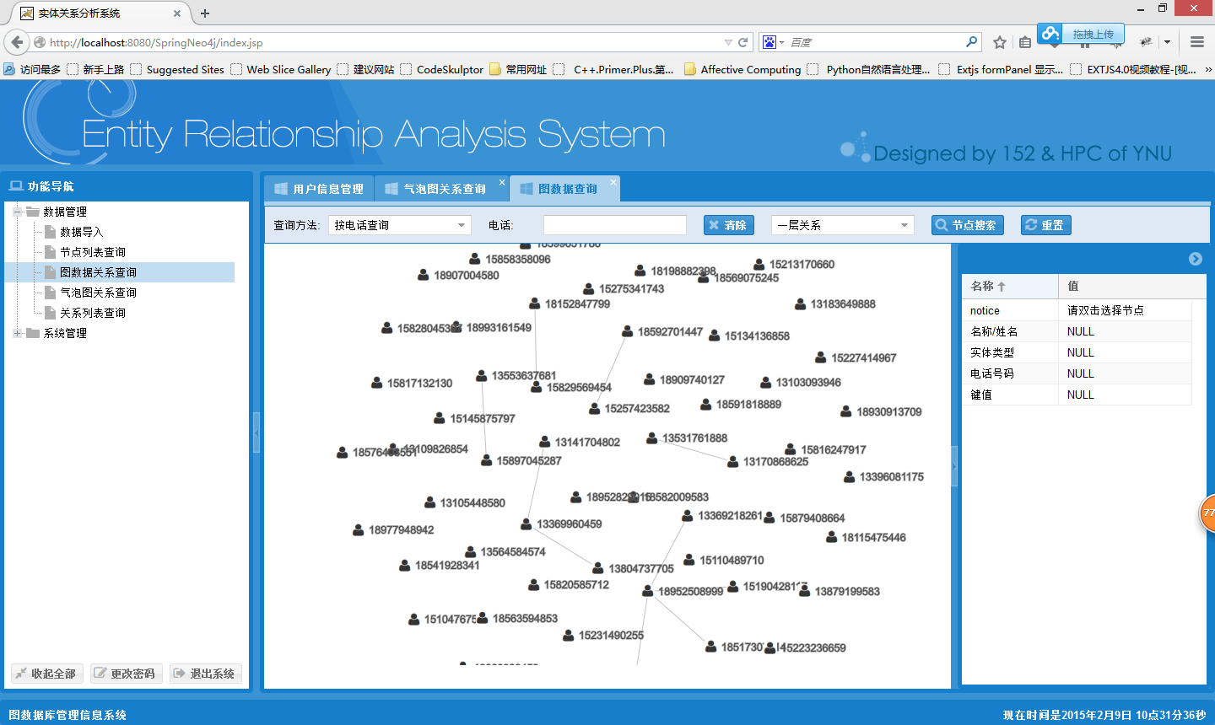
实体关系分析系统

Slide 57
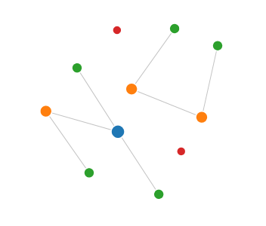
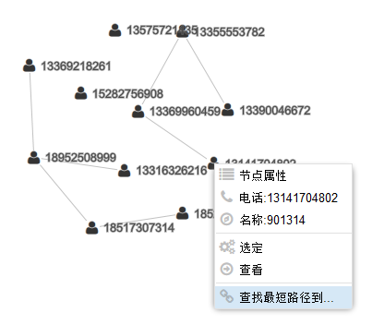
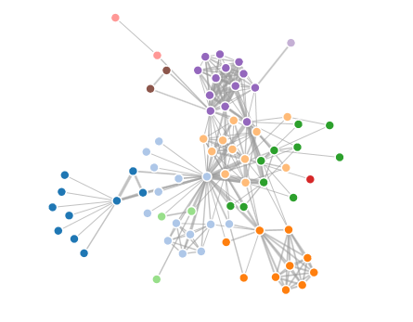
实体关系分析系统

Slide 58
目录
为什么大数据下的信息安全格外重要？
信息安全的各方面
个人电脑使用安全指南
病毒攻防战
WiFi使用安全指南
个人金融安全指南
总结

Slide 59
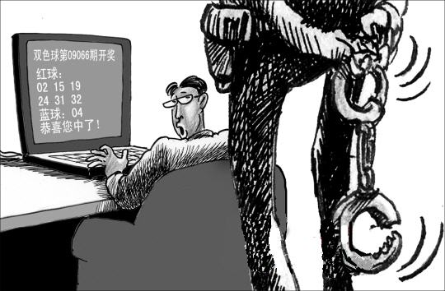
信息安全
案例一
2009年6月9日，双色球2009066期开奖，全国共中出一等奖4注，但是，开奖系统却显示一等奖中奖数为9注，其中深圳地区中奖为5注。深圳市福彩中心在开奖程序结束后发现系统出现异常，经多次数据检验，工作人员判断，福彩中心销售系统疑被非法入侵，中奖彩票数据记录疑被人为篡改。
经调查发现，这是一起企图利用计算机网络信息系统技术诈骗彩票奖金的案件，并于6月12日将犯罪嫌疑人程某抓获，程某为深圳市某技术公司软件开发工程师，利用公司在深圳福彩中心实施技术合作项目的机会，通过木马攻击程序，恶意篡改彩票数据，伪造了5注一等奖欲牟取非法利益。

Slide 60
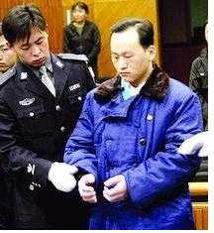
信息安全
案例二
2001年初，北京市国家税务局、北京市公安局联合查处了陈学军团伙虚开增值税专用发票案件。主犯陈学军与原北京市海淀区国家税务局干部吴芝刚内外勾结，从海淀区国家税务局套购增值税专用发票10900份，为数百家企业虚开增值税专用发票2800余份，虚开税款共计人民币3.93亿元。陈学军以虚开增值税专用发票罪被判处并已执行死刑；吴芝刚以虚开增值税专用发票罪、巨额财产来源不明罪两罪并罚，一审判处死刑，二审改判死刑缓期执行。
吴芝刚在宣判现场

Slide 61
信息安全
案例二（续）
北京市海淀区国税局增值税专用发票管理岗位的3名税务干部在案发过程中，由于思想疏忽大意，没有严格保护个人工作计算机和应用系统的密码和使用权限，为吴芝刚趁工作之便，非法获得计算机密码，进入防伪税控“认证”系统的作案行为提供了便利。这3名税务干部，因工作严重违规失职也受到严厉的法律追究，根据情节轻重，分别被处以不同程度的刑事处罚。

Slide 62
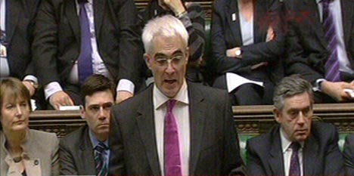
信息安全
案例三：英国税务局“光盘”门
2007年11月，英国税务及海关总署的一名公务员在将两张光碟寄给审计部门时，由于疏忽忘记依照规范以挂号寄出，导致光碟下落不明。光碟中有英国家庭申请十六岁以下儿童福利补助的资料，包括公民的姓名、地址、出生年月、社会保险号码和银行帐户资料，据称其中还包括了英国首相布朗一家的机密资料。
英国财政大臣达林在国会下院承认数据丢失，布朗面色凝重。

Slide 63
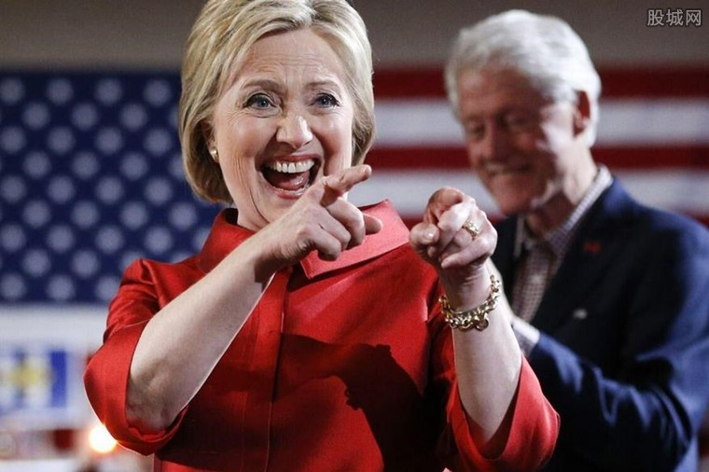
信息安全
案例四：美国大选邮件门事件
邮件门指美国前国务卿、民主党潜在总统候选人希拉里·克林顿邮件删除事件。
根据CNN/ORC在2015年3月18日联合发起的民调结果显示，杰布·布什赢得共和党党内提名的最高支持率为31%，而希拉里赢得民主党党内提名的支持率则高达53%，比现任副总统拜登的支持率还要高出10%。
美国当地时间2016年7月27日晚，“维基揭秘”网站再爆“猛料”。网站公布了29段，来自美国民主党全国委员会内部邮件中的音频附件。其中部分音频附件的内容涉及希拉里·克林顿的支持者，对于民主党竞选人伯尼·桑德斯出言抱怨及谩骂。

Slide 64

大数据挑战安全道德底限
诸多领域的问题亟待解决，最重要的是每个人的信息都被互联网所记录和保留了下来，并且进行加工和利用，为人所用，而这正是我们所担忧的信息安全隐患！
更多的隐私、安全性问题：我们的隐私被二次利用了
多少密码和账号是因为“社交网络”流出去的？
3Q大战：没有最黑，只有更黑
2011年4月索尼的系统漏洞导致7700万用户资料失窃
2011年4月，iOS被发现会按照时间顺序记录用户的位置坐标信息
2011年CSDN密码泄露事件
移动大数据：隐私的黑
…
眼下中国互联网热门的话题之一就是互联网实名制问题，我愿意相信这是个好事。毕竟我们如果明着亮出自己的身份，互联网才能对我们的隐私给予更好保护。
Notes:
诸多分支行业的前景！

Slide 65
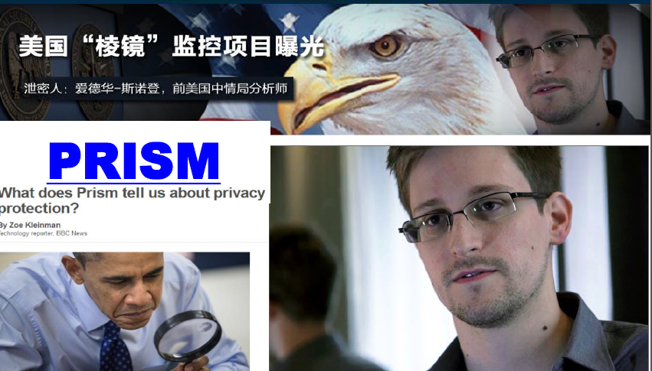
大数据与国家安全

Slide 66


高科技犯罪利用信息技术手段
信息时代，高科技犯罪的技术手段
获取信息：互联网公开，邮件、社交工具破解
作案对象筛选及行为分析：电信诈骗，购买用户信息，筛选对象
对于案件侦破：更加强大的反侦察手段，监控案件侦破。
犯罪的取证：利用信息技术犯罪本来取证就难，结合日志痕迹擦除/加密手段，隐蔽性更高，定罪更加困难。
通讯手段：新的社交工具，微信、专用工具，取代传统通讯工具。
网上支付：资金转移快，流向境外，难以跟踪

Slide 67




云模式：互联网违法新的基础设施
AMAZON的EC2 早期40%以上的用户通过租用资源：
色情网站
远程攻击跳转
暴力破解
互联网赌博
反动网站
有利于犯罪分子快速聚集资源。
降低了实施互联网违法行为的成本，提高了攻击的效率。
境外服务器实施，监管难度大。

Slide 68


电信诈骗：大数据正反两面
内地知名女艺人汤唯在上海拍戏时接到诈骗电话，并被骗走了21万余元。汤唯事后已经向上海松江警方报案，警方正介入调查。
“大数据手段” 通过系统的数据分析，发现普通人难以洞察的细节和规律，进而顺藤摸瓜揪出潜在的电信诈骗团伙。理想模式是——当接到诈骗电话后，系统能够比对数据库中的历史资料，自动识别骗子号码并发出警报，诈骗者的相关信息也能第一时间传给有关部门。

Slide 69



为什么会有信息安全问题？
因为有病毒吗？
因为有漏洞吗？
这些都是原因，
但没有说到根源
因为有黑客吗？

Slide 70

日常生活中的习惯——抢行

Slide 71

日常生活中的习惯——酒驾

Slide 72



遵章守纪？

Slide 73

日常工作中的习惯——口令

Slide 74


制度执行
Notes:
门禁制度、机房进出管理制度，会客制度等等，但这些制度执行、落实的情况怎样？
经常见到的是门禁大开的情况，物理安全无法保障的情况下，如何保证信息系统安全？

Slide 75
安全问题根源内因：系统越来越复杂
工作计算机
员工在使用
移动介质
内网中的其它系统
单位连接因特网
电话拨号上网
连接其它单位网络
无线网络

Slide 76

安全问题根源内因：人是复杂的

Slide 77
安全问题根源外因：来自对手的威胁

Slide 78
安全问题的根源
外因是条件，内因是关键。
外因是危险的网络环境，病毒、木马，钓鱼，欺诈等。
内因是自己对信息安全的意识和重视。
Notes:
由习惯、原因，以及信息安全事件频繁出现，给出外因是条件，内因是关键的结论。
无论部署了什么设备，思想上不重视，就可能出问题。因此，首先要从思想上重视，提高信息安全的意识。

Slide 79
目录
为什么大数据下的信息安全格外重要？
信息安全的各方面
个人电脑使用安全指南
病毒攻防战
WiFi使用安全指南
个人金融安全指南
总结

Slide 80













个人计算机信息安全防护
防病毒软件
补丁管理
口令
共享、网络安全
帐户管理
日志、审核
软件更新、配置
移动存储设备管理
服务管理

Slide 81
个人计算机安全指南
为什么要让电脑加入域？
操作系统通过帐户来识别用户，并根据帐户的权限为用户的操作授权，不同级别的帐户拥有不同的权限，加入域后，在服务器就可以记录下你的登陆信息，这样可以起到一个追朔性。
避免计算机被非授权用户访问，造成公司资料外泄，给公司带来损失

Slide 82
个人计算机安全指南
哪些是你需要注意的事？
回到电脑前检查下用户名是否存在异常，是否跟离开前的状态一样。
禁止和他人共用一个账户
禁止将自己账户密码告诉他人
在确认电脑长时间不使用后，请对电脑关机。

Slide 83
个人计算机安全指南
公司电脑为什么必须输入口令
向系统表明自己的身份，登录系统，获取权限
阻止其他人以自己的身份登录系统
阻止未授权用户登录系统
良好的习惯：请各位同事在离开计算机时随手按下CTRL+ALT+DELETE三个按键，锁定计算机。

Slide 84
个人计算机安全指南
电脑设置口令要注意什么？
不能设置过于简单的弱口令
公司电脑的密码规则要求是设置不能小于8位的复杂密码
公司电脑根据策略要求90天更改一次密码，而且不能跟90内所设置过的密码相重复，当电脑提示您还有多少天密码过期的时候，请您立即更改您的密码，保障您的电脑安全。
Notes:
弱口令的危害，攻防演示介绍过。

Slide 85

什么是弱口令
Notes:
以上这些重复性的，有规则性的，以生日作为密码的，以容易记忆的单词作为密码的，全部都是弱口令，请各位同事谨慎使用！

Slide 86
暴力破解的时间
Notes:
暴力破解，猜测密码，平台是常见的双核处理器的计算机，横向是密码构成方式，纵向是破解时间。最长22小时，所以在此要求各位同事在设置密码时，要复合复杂性要求。

Slide 87
什么是强口令
什么口令属于强壮口令？
包含大、小写字符，数字，特殊符号，长度符合一定要求
复杂口令容易忘记，您可以这样做？
古诗词法，例如：白日依山尽，取bairiyishanjin的BrYsj@01
定期更换太麻烦
第一季度取BrYsj，第二季度取黄河入海流，HhRhL@02

Slide 88
设置口令时的注意事项
使用大写字母、小写字母、数字、特殊符号组成的密码
妥善保管，不要把自己的密码随手写在容易看到的地方（增加暴力破解难度）
公司电脑密码长度不能少于8位（增加暴力破解难度）
需要定期更换，在自己感觉不安全时随时更改（防止暴力破解）
不同的账号使用不同的密码，如开机密码不要和网银密码相同（避免连锁反应）
不使用敏感字符串，如生日、姓名关联（防止密码猜测）
离开时请锁定计算机（防止未授权访问计算机）

Slide 89


离开电脑前我该做什么？
按下位于键盘上的CTRL和ALT键中间的 +L键来锁定电脑
使用快捷方式来锁定电脑，请您在桌面空白处点击鼠标右键选择新建，在选择快捷方式，则会出现如图所示：

Slide 90

离开电脑前我该怎么做？
在请键入项目的位置处输入下面这段代码，然后点击下一步
C:\windows\system32\rundll32.exe user32.dll,LockWorkStation

Slide 91

离开电脑前我该怎么做？
然后输入一个你想到的随意的名称，然后点击完成

Slide 92


然后右键点击桌面上刚刚生成的图标，选择属性，出现下图所示
请在快捷键位置按下你想设置的快捷键，然后点击确定，当你离开电脑的时候按下这个按键，电脑马上会锁定。

Slide 93

开启屏幕保护功能
桌面右键→属性→屏幕保护程序→勾选“在回复时使用密码保护”，请各位同事务必开启屏幕保护，在没有锁定电脑时，电脑可以自动锁定。

Slide 94
目录
为什么大数据下的信息安全格外重要？
信息安全的各方面
个人电脑使用安全指南
病毒攻防战
WiFi使用安全指南
个人金融安全指南
总结

Slide 95

制作病毒用来做什么？

Slide 96

计算机病毒
编制或者在计算机中插入的破坏计算机功能或者破坏数据，影响计算机使用并且能够自我复制的一组计算机指令或者程序代码。
熊猫烧香

Slide 97

蠕虫
蠕虫也是病毒，不同的是通过复制自身在互联网环境下进行传播，与病毒的传染能力主要针对计算机内文件系统不同，蠕虫传染目标是互联网内的所有计算机。
蠕虫

Slide 98

木马
隐藏在正常程序中的一段具有特殊功能的恶意代码，具备破坏和删除文件、发送密码、记录键盘和攻击等功能，会使用户系统被破坏甚至瘫痪。
木马

Slide 99

网页脚本病毒
将恶意的破坏性代码内嵌在网页中，一旦有用户浏览带毒网页，病毒就会立即发作。请各位谨慎操作，不懂的，不明白的，不要随便点！

Slide 100






病毒的传播途径
网页浏览
文件下载
文件共享
U盘滥用
邮件收发
即时聊天

Slide 101



如何判断计算机是否感染病毒？
计算机或网络速度变慢
出现异常进程或文件
防病毒软件
其他不正常

Slide 102
关于防病毒
每台电脑都应该安装防病毒软件，并检查防病毒软件是否可以正常启动
2.及时升级，定期全盘扫描
3.开启防病毒软件所有功能
4.浏览网站需小心，不要随意安装控件

Slide 103
如何防止可移动存储设备被病毒感染
不要让你的移动存储设备成为病毒的传染源
在不需要写数据的时候，使用设备上的锁定功能来锁定写操作
在移动设备创建autorun.inf文件夹。
不要让移动存储设备中的病毒感染你的计算机
安全的可移动存储设备打开方法
安装杀毒软件+及时更新病毒库

Slide 104
如何防止可移动存储设备被病毒感染
如果没有经过授权许可请勿在内部办公网络的电脑上使用U盘等移动存储设备。
请使用完后进行把文件清除干净。
请不要在电脑中长期、大量存放涉密文件，防止电脑出现故障给自己和单位带来损失，请大家及时的把重要文件放到单位服务器中，或者备份到安全的存储设备中。

Slide 105
目录
为什么大数据下的信息安全格外重要？
信息安全的各方面
个人电脑使用安全指南
病毒攻防战
WiFi使用安全指南
个人金融安全指南
总结

Slide 106

什么是WiFi与WiFi热点

Slide 107

WiFi覆盖

Slide 108


WiFi的利与弊

Slide 109

“钓鱼”WiFi怎样获取我们的资料

Slide 110

公用WiFi使用安全指南

Slide 111
家用WiFi
WiFi丛林
目前我们拿出手机，随时可以搜到多个很强的信号，这种情况下我们可以认为我们位于一个WiFi丛林之中。假设目前有5个WiFi名称，为了接入因特网，你需要加入其中一个子网并因此需要与其中一个WiFi名称相关联。
WiFi是家庭网络的入口
WiFi管理员口令默认是弱口令
TP-Link系列：
http://192.168.1.1/
admin/admin

Slide 112

家用WiFi安全指南
关闭开启广播功能
加密方式选用WPA2

Slide 113

家用WiFi安全指南
手动添加WiFi

Slide 114

家用WiFi安全指南
务必修改管理员密码

Slide 115

家用WiFi安全指南
禁用WPS功能，现有的WPS功能存在漏洞，使路由器的接入密码和后台管理密码有暴露可能。

Slide 116
目录
为什么大数据下的信息安全格外重要？
信息安全的各方面
个人电脑使用安全指南
病毒攻防战
WiFi使用安全指南
个人金融安全指南
总结

Slide 117
金融安全
个人应设置三套密码，聊天、邮箱、支付分别使用。
两年前，中国最早的社交网站天涯社区惨遭黑客攻击，4000万用户账号、密码、邮箱等信息全部泄露，成为中国互联网历史上最大的泄密事件。直到现在，在一些开发者技术社区还能查到当时被泄露的那些用户信息，也就是说，如果那些信息被曝光的用户从未修改账号、密码或习惯使用同一套账号、密码，那么他们的个人信息仍被暴晒在互联网上。
支付宝、网银等密码因为和其他小网站所使用的密码相同，导致小网站信息丢失后，被犯罪分子尝试登陆后获取支付宝、网银等密码。

Slide 118


金融安全
防止“钓鱼”
垃圾邮件
钓鱼邮件

Slide 119

金融安全
1、假冒建设银行
案例：建行喜讯通知:您账户已满10000积分可兑换5%的现金，请于今日登录手机 wap.ccdcx.pw查询兑换，逾期失效【建设银行】。
2、假冒农业银行
案例：尊敬的农行用户您好!您的账户已满1万积分可兑换5%的现金，请登录农行手机网 wap.adahia.com 查询兑换，逾期失效【农业银行】。

Slide 120


银行卡安全
国外的购物网站使用信用卡支付所需要的信息包括

Slide 121
银行卡安全
CVV码：貌不惊人的三个小数字，往往就是让有心之人“攻击”的致命伤。
开卡后可以用贴纸把背面CVV码盖住
不轻易将卡片外借
刷卡时卡片不离开本人视线
不提供卡片信息给他人

Slide 122

银行卡安全
“闪付”功能
近日，网上疯传一段视频。视频中，一名男子手持一台便携式POS机，在POS机上输入金额100元，靠近一辆放有ETC卡的车前挡风玻璃。随着“滴滴”声，POS机就打印出一张小票。小票显示付款100元成功。票面底部显示：交易金额未超300元，免密免签。整个过程中，车主不在场，也不要密码和签字。眨眼之间，ETC卡里的钱就这么被不法之徒刷走了。这就是最近新出现的盗刷术。

Slide 123
银行卡安全
如果信用卡被盗刷了，请一定要及时操作：
到就近的发卡行ATM机上执行一笔查询操作（为向发卡行说明卡片是在你身边的）。
通过客服热线，及时冻结银行卡，并告知发卡行你的卡被盗刷了，终止所有未结算交易。
拨打110报案（有立案书后，银行会通过盗刷保险赔付你的损失）。

Slide 124
总结
云计算和大数据技术改变了我们生活、工作模式。为各行各业，甚至是犯罪提供了新的工具
技术永远不是万能的，云计算和大数据只是支撑手段。如何发挥这些工具的价值，还是需要各位专家的智慧运用
在现今数字信息时代急速发展的前提下，保护我们的个人信息安全不受危害也是需要我们关注的。
相信在数据安全有序地利用开发下，我们的生活更加安定、美好

Slide 125
Thank You !

